Slide 1
Звіт керівника Бучалівського закладу загальної середньої освіти за 2020-2021 навчальний рік
«
Підготувала
Хміль Ольга Федорівна,
керівник освітнього закладу

Slide 2
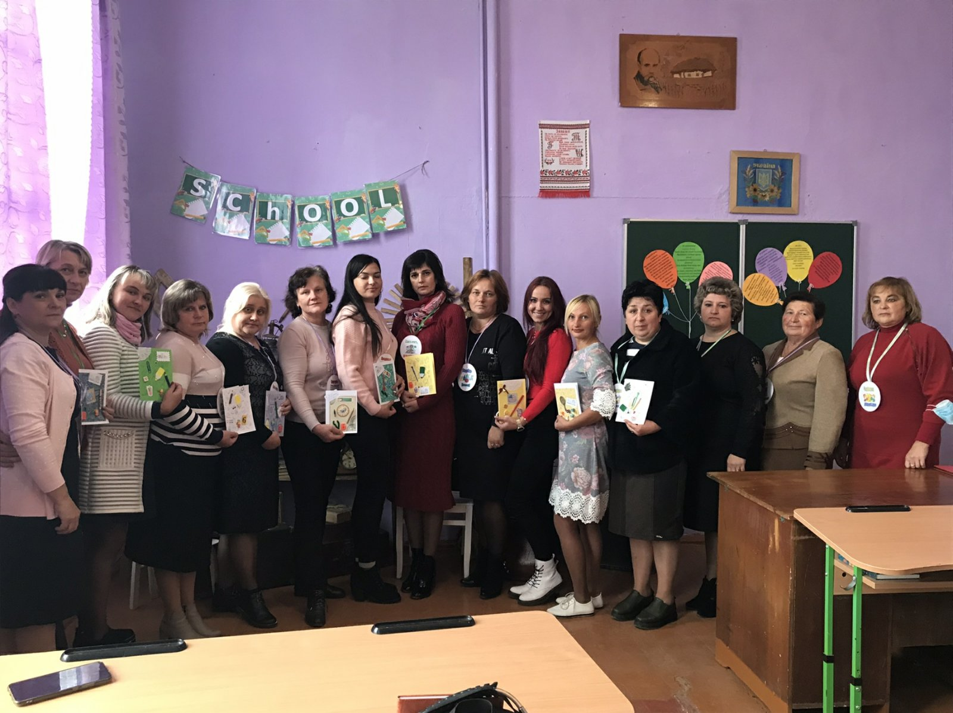
Педагогічний колектив Бучалівського ЗЗСО І-ІІ ступенів

Slide 3
Якісний склад педагогічних кадрів на кінець 2020-2021 н. р. за віком
20 – 30 р. -3 (Пакуш С. З., Попович Ю. О., Гнатів І. Б.)
31 - 40 р. - 4 (Слонівська Г. С., Вергун О. В., Михайляк Н. Й., Тринда М. Л.)
41 - 50 р. – 8 (Булеца Г. М., Кісіль Л. М., Сенчишак Н. Р., Ярмоловська З. І., Гідей М. Д., Хміль О. Ф., Підківка О. В., Верешко О. Б.)
51-60 – 1 (Гамерська Л. Р.)
Понад 60 р. – 1 (Бринецька С. І.);
70 і більше – 2 вчителі (Шайда Г. В., Хромуляк С. М.).
Середньо педагогічний вік – 44 роки.

Slide 4
Якісний склад педагогічних кадрів на кінець 2020-2021 н. р. за педстажем
До 10 років – 4 (Пакуш С. З., Попович Ю. О., Михайляк Н. Й., Гнатів І. Б.)
До 20 років - 4 (Вергун О. В., Слонівська Г. С., Тринда М. Л., Верешко О. Б.)
До 30 років – 6 (Булеца Г. М., Сенчишак Н. Р., Ярмоловська З. І., Хміль О. Ф., Гідей М. Д., Підківка О. В.)
До 40 років – 2 (Кісіль Л. М., Гамерська Л. Р.)
До 50 – 1 (Бринецька С. І.)
понад 50 р. – 2 (Шайда Г. В., Хромуляк С. М.).
Середньо педагогічний стаж – 23 роки.

Slide 5
Якісний склад педагогічних кадрів на кінець 2020-2021 н. р. за категоріями
Спеціалістів вищої категорії – 11 (Хміль О. Ф., Гідей М. Д., Шайда Г. В., Хромуляк С. М., Бринецька С. І., Кісіль Л. М., Булеца Г. М., Гамерська Л. Р., Підківка О. В., Ярмоловська З. І., Верешко О. Б.)
З них 2 вчителі – звання «старший вчитель» - (Хміль О. Ф., Кісіль Л. М.);
Спеціалістів першої категорії – 3 (Слонівська Г. С., Тринда М. Л., Пакуш С. З.);
Спеціалістів другої категорії – 1 ( Попович Ю. О.)
Спеціалістів – 4 (Вергун О. В., Сенчишак Н. Р., Гнатів І. Б., Михайляк Н. Й.)

Slide 6

Методична проблема:
“ПІДВИЩЕННЯ ЕФЕКТИВНОСТІ ОСВІТНЬОГО ПРОЦЕСУ ШЛЯХОМ ВИКОРИСТАННЯ НОВИХ ПЕДАГОГІЧНИХ ТЕХНОЛОГІЙ”

Slide 7
Методична робота в закладі
Упродовж року в закладі працювали такі методичні об’єднання:
1.Учителів початкових класів
2. Класних керівників 5-9 класів

Slide 8
Методичне об’єднання вчителів початкових класів
Керівником методичного об’єднання вчителів початкових класів є Кісіль Л. М. До його складу входить 6 педагогів.
З них:
▪ вчителів вищої категорії – 5 (Хромуляк С. М., Хміль О. Ф, Кісіль Л. М., Гамерська Л. Р., Булеца Г. М.);
▪ вчителів І категорії – 1 (Тринда М. Л.)

Slide 9
Методичне об’єднання класних керівників
Керівником методичного об’єднання класних керівників 5 – 9 класів є Верешко О. Б. До його складу входять 5 педагогів.
З них:
▪ спеціалістів вищої категорії – 3 (Ярмоловська З. І., Верешко О. Б., Підківка О. В.);
▪ спеціалістів першої категорії – 2 (Тринда М. Л., Слонівська Г. С.).

Slide 10
“ПІДВИЩЕННЯ ЕФЕКТИВНОСТІ ОСВІТНЬОГО ПРОЦЕСУ ШЛЯХОМ ВИКОРИСТАННЯ НОВИХ ПЕДАГОГІЧНИХ ТЕХНОЛОГІЙ” 4-й рік роботи
1. Моніторинг результативності роботи над проблемою: анкетування учнів, батьків, педагогічних працівників.
2. Науково-практичний семінар «Використання новітніх технологій як засіб розвитку творчих здібностей учнів».
3. Конференція «Творчий потенціал вчителя – важливий чинник впровадження нових педагогічних технологій в освітній процес».
4. Методична панорама «Запрошую на творчий урок».

Slide 11
Робота психолога
психолого-педагогічні семінари «Психологічні аспекти формування особистості», «Позитив у житті: компліменти та похвала»;
методична панорама «Урок досвідченого педагога»;
семінар-тренінг «Педагогічні технології»;
діагностування «Стрес. Профілактика психічного здоров’я педагогів».

Slide 12
Забезпечення обов’язкової освіти
Навчалися - 141 учень / дівчат – 67, хлопців – 74 /.
Переведено до наступних класів 120 учнів /дівчат – 55, хлопців – 65/.
Випущено зі школи 21 учня /дівчат – 12, хлопців – 9/.
Середня наповнюваність класів – 15.7 учнів. Прогнозування кількісного складу учнів на 2021 – 2022 н. р. Всього – 133 учні.
▪ У 1 клас прийнято 12 учнів: дівчат – 7; хлопців – 5;
▪ з 2 класу вибув 1 учень (Бась В.)
▪ у 4 клас прибув 1 учень
▪ у 5 клас прибув 1 учень

Slide 13
Облік дітей
Всього у школі :
дітей, позбавлених батьківського піклування – 1 ( Попко Микола – 6 клас);
дітей – інвалідів – 3 (Деба Віталій (8 клас); Ярмоловська Анна /7 клас/; Фучило Іван /4 клас/.
37 дітей із 20 багатодітних сімей;
малозабезпечених – 6;
дітей, батьки яких брали участь в АТО: 4 учнів - (Маринчак Христина – 8 клас, Кузбит Віталій –8 клас, Кузбит Юлія – 9 клас, Сирцов Юрій – 8 клас);
дітей, постраждалих від трагедії на ЧАЕС – 1 учень (Сирцов Юрій - 8 клас);
36 дітей із 22 багатодітних сімей.

Slide 14
Результативність освітнього процесу
11 учнів школи закінчили навчальний рік із високим рівнем навчальних досягнень. 10 з них були нагороджені Похвальними листами та 1 отримав свідоцтво з відзнакою.
Четвертий клас: Іванчук Діана, Михайляк Віталіна - Марія
П’ятий клас: Попович Вероніка
Шостий клас: Коханець Олег, Тимчула Анастасія, Тринда Тетяна
Сьомий клас: Іванчук Вікторія, Саман Анастасія, Супрун Вероніка, Ярмоловська Анна
Дев’ятий клас: Гавалюх Олег

Slide 15
Виховна робота в школі
Загальношкільна виховна тема:
«Виховання загальнолюдських та громадянських якостей учнів на традиціях культурної і духовної спадщини українського народу».

Slide 16
Предметні тижні
У 2020 – 2021 н. р. проведено:
• Тиждень географії «Слідами тижня географії» (Пакуш С. З.);
• Тиждень української мови та літератури «Вивчай! Знай! Рідну мову люби, поважай!» (Вчителі української мови);
• Тиждень математики «Я люблю математику» (Верешко О. Б.).

Slide 17
Виховні заходи
У 2020/2021 навчальному році у закладі було проведено наступні виховні заходи:
Свято Першого дзвоника «Нас кличе дзвоник у шкільну родину»
Конкурс-фестиваль «Сурми звитяги»
Захід до Дня працівників освіти «Спасибі Вам, що Ви на світі є»
Конкурс малюнків «Україна – моя Батьківщина»
Свято «Ми роду козацького діти»
Спортивно – розважальний конкурс «Козацькі забави»
Свято «Родина, родина – від батька до сина»
Тиждень географії «Слідами тижня географії»
Свято «Вже брами літа зачинила осінь»
Тиждень української мови та літератури «Вивчай! Знай! Рідну мову люби, поважай!»
Свято «Мова наша солов’їна – чиста, мов перлина»
Тиждень математики «Я люблю математику»
Акція «І пам’яті свіча не згасне»
Конкурс малюнків «Моє диво на Різдво»
Змагання «Нумо, хлопці!»
Тиждень правових знань «Знаю. Дію. Захищаю.»
Фольклорне свято «Від зірниці до зірниці хай лунають вечорниці»
Свято «Миколай вже стукає у шибку»

Slide 18
Виховні заходи
Свято колядок «Вістку радісну несемо»
Театралізоване дійство «Божі пастушки»
Флешмоб «Ми – єдині»
Інформаційна година «Крути: і сум, і біль, і вічна слава»
Тематичний вечір «Я розкажу вам про любов»
Літературно-музична композиція «Мова кожного народу – неповторна і своя»
Конкурс малюнків «Збережемо рідну землю!»
Літературно-музична композиція «Т. Г. Шевченко – поборник святої правди»
Ранок «Палахкотить, як свічка, праведна душа Кобзаря»
Свято добра «Твори добро, бо ти – Людина»
Фестиваль гумору «Засміємось, розвеселимось»
Подорож до країни Довкілля «Екологія природи, екологія душі»
Конкурс писанок «А писанка весь світ зігріє»
Фестиваль-конкурс «Свято Героїв»
Конкурс на краще виконання, знання творів Т. Шевченка
Свято «Коли співає мама навесні»
Свято «Букварику, ми вдячні за науку»
Флешмоб «Одягни вишиванку»
Свято «Прощавай, початкова школо!»
Свято Останнього дзвоника «Я мить чудову пам’ятаю»

Slide 19
Безпека життєдіяльності
Кожним класним керівником розроблено цикл бесід із безпеки життєдіяльності для свого класу:
- Безпека в побуті (опіки, отруєння, безпека з вогнем, побутова хімія і т.д.).
- Безпека на ігрових, спортмайданчиках (рухливі ігри, спортінвентар).
- Безпека перебування в закладі освіти.
- Безпека перебування біля водоймищ.
- Дорожньо-транспортний травматизм.
- Пожежна безпека.
- Електротравматизм та його попередження.
- Безпека в надзвичайних ситуаціях.
- Безпека праці.
- Особиста гігієна та здоровий спосіб життя.
- Надання першої долікарської допомоги.
- Життя людини – найдорожча цінність (попередження суїцидальної поведінки дітей).

Slide 20
Гурткова робота
«Палітра кольорів» - (керівник – Пакуш С. З.)
«Комп’ютерна графіка » - (керівник – Сенчишак Н. Р.)
«Невичерпна криниця рідного слова» - (керівник – Ярмоловська З. І.).

Slide 21
Атестація педагогічних працівників
Результати атестації наступні:
Верешко О. Б. – вчитель математики – відповідає займаній посаді; присвоєно кваліфікаційну категорію «спеціаліст вищої категорії»;
Пакуш С. З.– вчитель географії – відповідає займаній посаді; присвоєно кваліфікаційну категорію «спеціаліст першої категорії».

Slide 22
Використання позабюджетних коштів
Батьківською громадськістю було закуплено будівельні матеріали для проведення ремонтних робіт, а саме:
1 клас – 1030 грн.
2 клас – 1500 грн.
3 клас – 1100 грн.
4 клас – 3300 грн.
5 клас – 1650 грн.
6 клас – 5760 грн.
7 клас – 1226 грн.
8 клас – 1300 грн.
9 клас – 3100 грн.
За спонсорські кошти: ФОП Гринищак (1000грн), ФОП Храпко (1000грн), ФОП Марців (1000грн), ФОП Стефанейко (1000грн), ФОП Кулик (1000грн), Кузбит Ольга (10000грн), ФОП Гойдик (7000грн). ТзОВ «Агросбуд» (25000грн), ТзОВ «ГРЕЕН КАП» (5000грн) куплено 6 дверей.

Slide 23
Участь у конкурсах, проктах
Бучалівський заклад загальної середньої освіти брав участь у в обласному конкурсі проєктів місцевих ініціатив у Львівській області «Капітальний ремонт Бучалівського ЗЗСО І-ІІ ступенів Комарнівської міської ради Львівської області», проте не став одним із перемоців.

Slide 24

Дякую за увагу!

